Slide 1





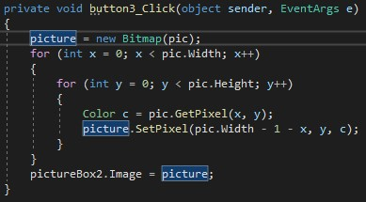
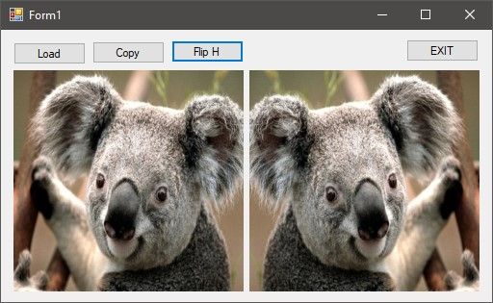

YAYASAN PERGURUAN TINGGI KOMPUTER (YPTK) PADANG
UNIVERSITAS PUTRA INDONESIA “YPTK” PADANG
MODUL PRAKTIKUM HAL 12
Source Program
Citra Input
Citra Hasil
UNIVERSITAS PUTRA INDONESIA “YPTK” PADANG

Slide 2
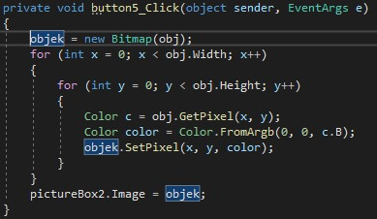
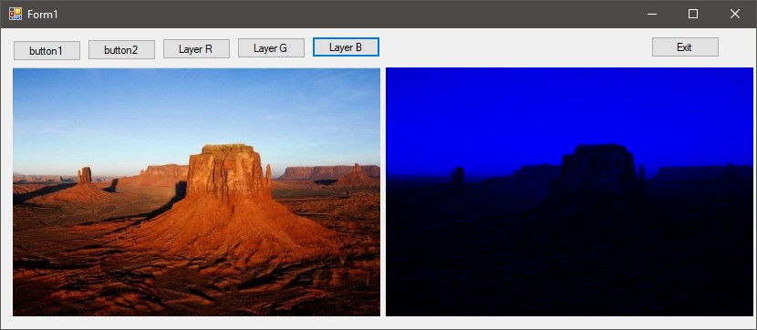
YAYASAN PERGURUAN TINGGI KOMPUTER (YPTK) PADANG
UNIVERSITAS PUTRA INDONESIA “YPTK” PADANG
MODUL PRAKTIKUM HAL 12
Source Program
Citra Input
Citra Hasil
UNIVERSITAS PUTRA INDONESIA “YPTK” PADANG

